Slide 1
Lisp
Parte 1

Slide 2


Dialetos

Slide 3

Common Lisp

Slide 4
Sobre a linguagem
Criada em 1981
Multi-paradigmas
Rápida
Vários tipos de estrutura de dados
Amplamento utilizado para desenvolvimento de IA

Slide 5
Funções
Para chamar e criar funções usamos "()" antes da função. Para criar uma função, utilizamos defun seguido do nome da função e seus parâmetros. O que a função deve fazer deve estar dentre parenteses.
Exemplo:
(defun sum(a b c)
(+ a b c )
)

Slide 6
Operações aritiméticas
Usamos o sinal antes do que iremos efetuar a operação.
Exemplo:
(+ a b c ) -> soma a,b,c
Se quisermos fazer outra operação dentro, utilizamos outro
"()".
Exemplo:
(-(+ a b c)1)

Slide 7
Execício
Faça uma função que retorne x².

Slide 8
Declaração de varíaveis
Para declaração de varíaveis, usaremos defparameter.
Exemplo:
(defparameter x 3)
(print x)

Slide 9
Listas
Para salvar numa lista, basta usar a palavra list:
(list 1 2 3)-> salva 1,2,3 numa lista
(defparameter my-list (list 1 2 3))-> salvando numa varíavel.
nth pega a número que está na posição entrada.
Exemplo:
(print (nth 1 my-list))

Slide 10
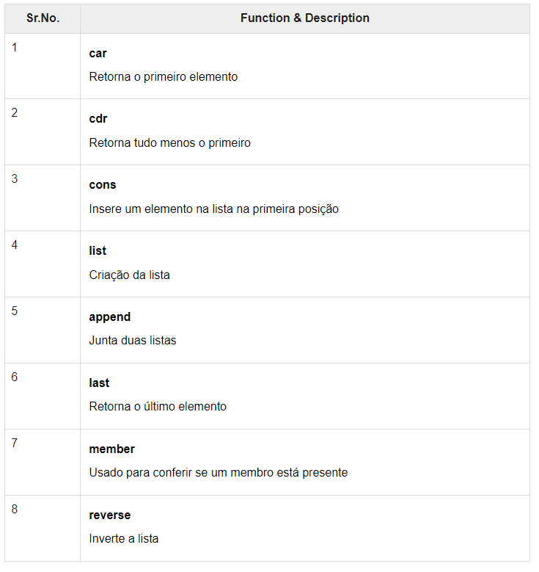
Listas 2

Slide 11
Loop
(loop for x in (1 2 3) do (print x))
(loop repeat 10 do (print "Printando"))

Slide 12
If e else
(if (> 4 5) (message "4 é > 5") -> then
(message "4 é < 5")) ->else
OBS: Atenção aos "()"

Slide 13
Lista 2
Usamos mapcar e #' para aplicar uma função sobre uma lista.
Exemplo:
(print (mapcar #'func lista ))

Slide 14
Exercício 2
Aplique uma função sobre uma lista(1 2 3) que multiplique um elemento caso ele seja maior ou igual a 4, caso contrário divida o elemento por 2.
Depois aplique a mesma função numa lista(4 5 6) e junte elas.
Dica: Use - > "(> elemento elemento)"

Slide 15
Exercício 3
Faça uma função que calcule o fatorial de um número.

